Slide 1


TRƯỜNG TIỂU HỌC THỊ TRẤN TIÊN LÃNG
HỘI THI GIÁO VIÊN DẠY GIỎI CẤP TRƯỜNG
Môn: Toán
Bài 10: Phép cộng trong phạm vi 10 (Tiết 2)
Họ và tên: Đào Thị Năm
Tổ chuyên môn: Tổ 1
Lớp 1A5

Slide 3

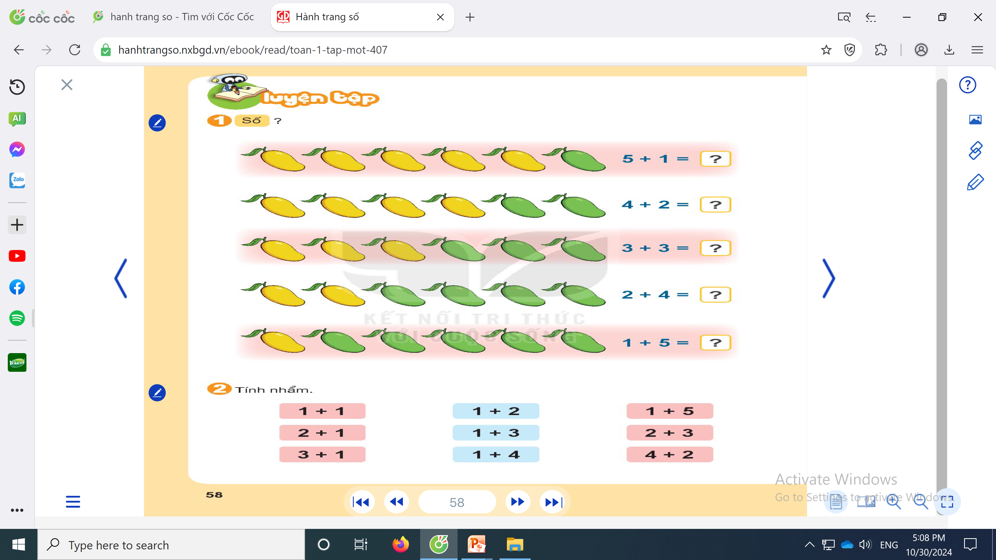
5 + 1 =
6
?
4 + 2 =
6
?
3 + 3 =
6
?
?
6
2 + 4 =
1 + 5 =
?
6

Slide 4
5 + 1 = 6
5 + 1 = 6
4 + 2 = 6
4 + 2 = 6
3 + 3 = ?
3 + 3 = 6
2 + 4 = 6
2 + 4 = 6
1 + 5 = 6
1 + 5 = 6
1 + 5 = ?

Slide 5
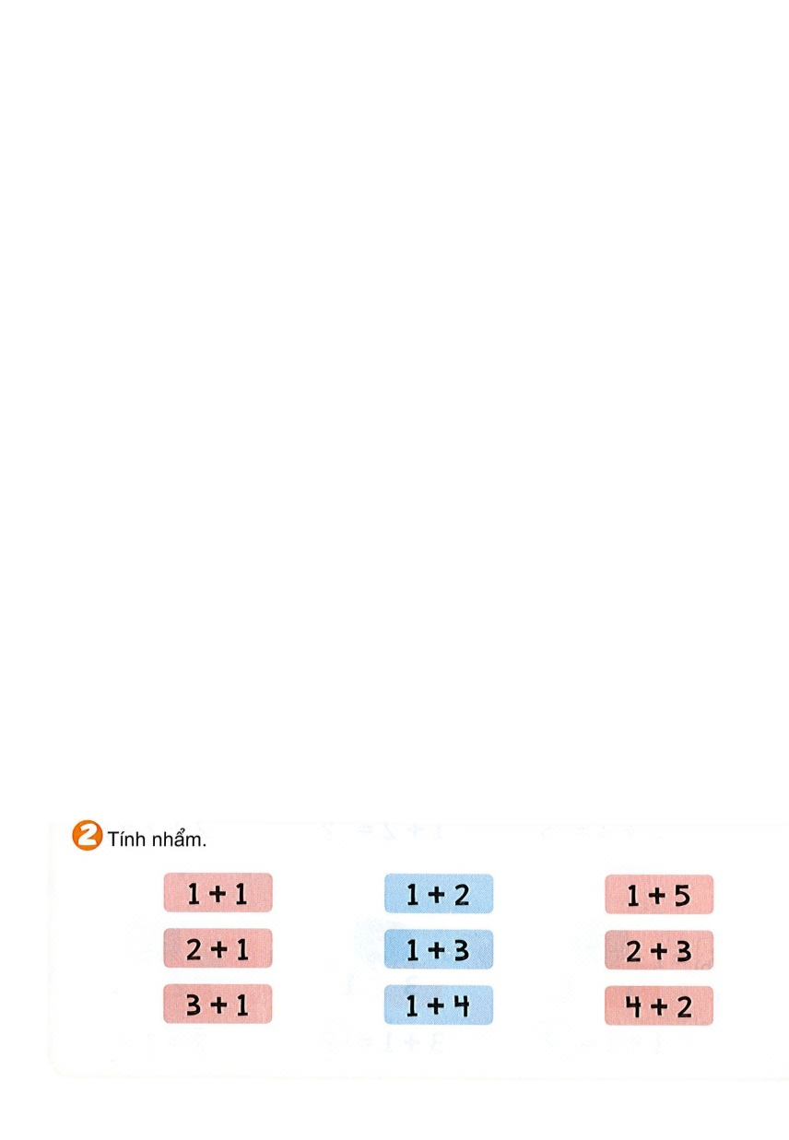


Slide 6
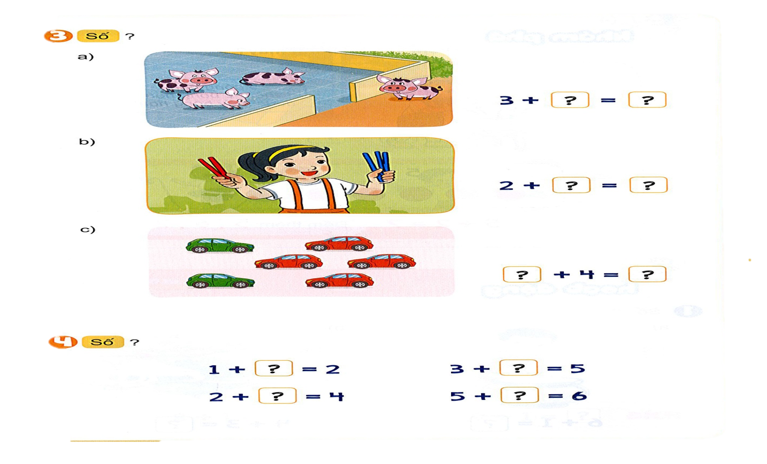
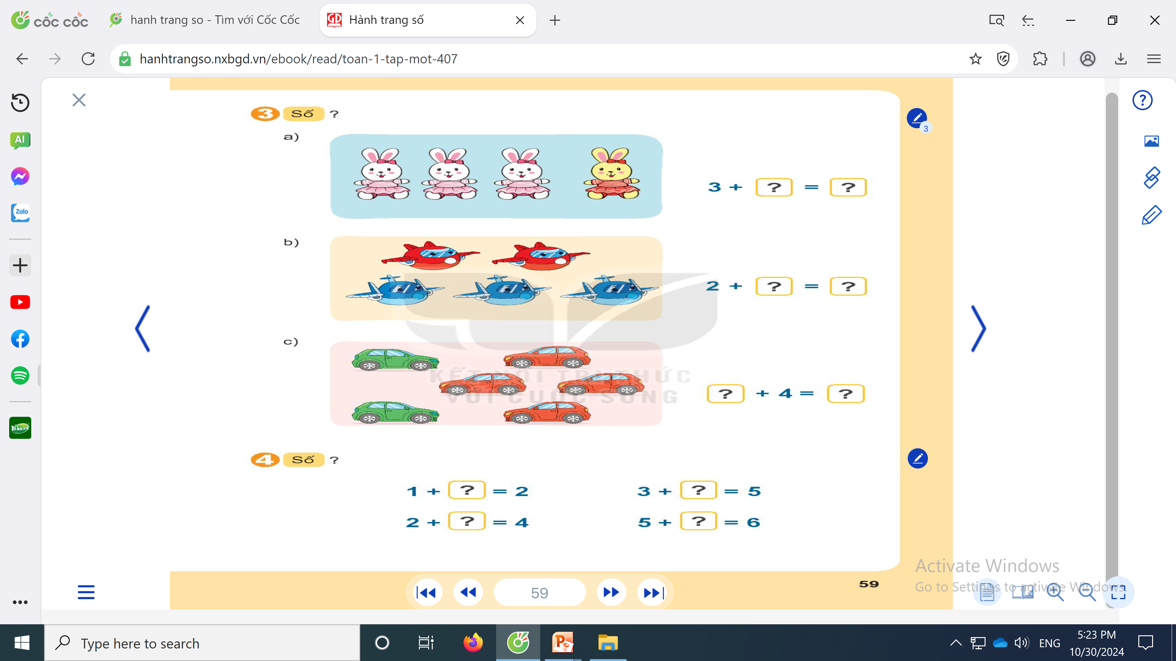

Slide 7
3 + =
?
?
4
1

Slide 8
2 + =
?
?
3
5

Slide 9
2 + =
4
?
?
6

Slide 12

Chúc các em
chăm ngoan, học giỏi!
Chúc các thầy cô
mạnh khoẻ, công tác tốt!

